Slide 1
表的创建
表定义查看
表定义更新
表的删除

Slide 2



CREATE TABLE IF NOT EXISTS testTable（字段定义）;
SHOW create table tableName；
DESC tablename

Slide 3

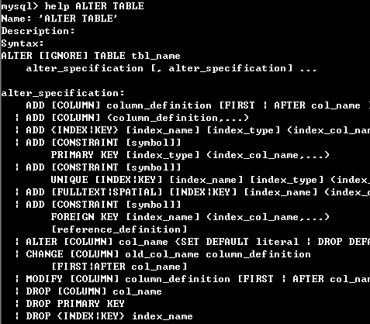
#表的重命名
ALTER TABLE old_table_name rENAME [TO] new_table_name;

Slide 4
#表结构修改
ALTER TABLE table_name ADD 属性名 属性类型
#在表的指定字段之后增加字段
ALTER TABLE table_name ADD 属性名 属性类型
AFTER 属性名

Slide 5

#字段删除
ALTER TABLE table_name DROP 属性名
#字段修改
ALTER TABLE table_name MODIFY 属性名 数据类型

Slide 6

DROP TABLE table_name;

Slide 7

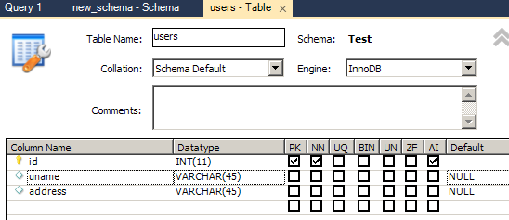
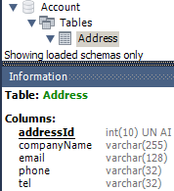
1、 表的创建
2、 表定义查看

Slide 8
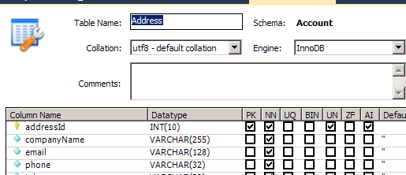
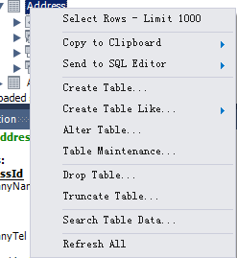
3、 表定义更新
4、 表的删除

